Slide 1
TOÁN 2
Tập 2
Tuần 34
Bài 95: Ôn tập về số và
phép tính trong phạm vi 1000
(Tiếp theo) - Tiết 2

Slide 2
KHỞI ĐỘNG

Slide 3
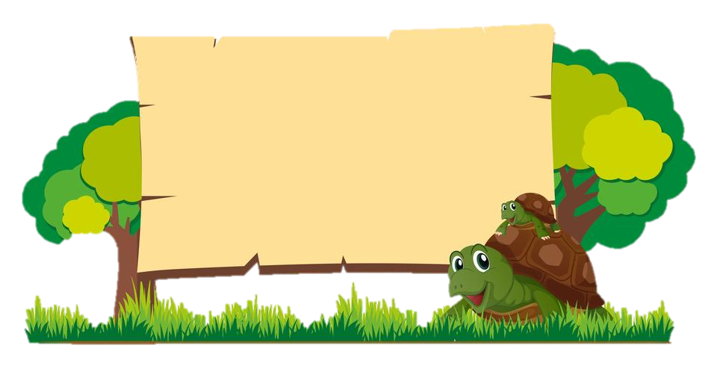
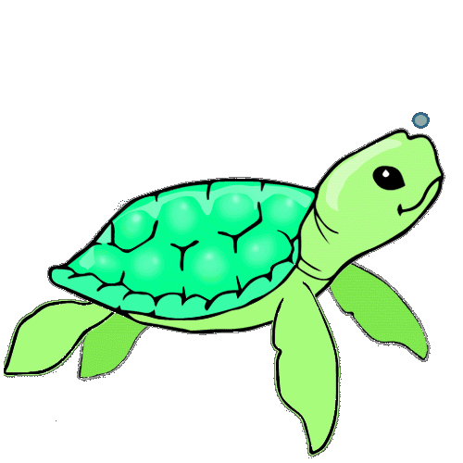
GIẢI CỨU RÙA BIỂN
HÃY BẢO VỆ ĐỘNG VẬT HOANG DÃ
Notes:
HƯỚNG DẪN
Thầy cô kích chuột vào tảng đá số 1,2,3,4 để chuyển tới slide có câu hỏi tương ứng.
Sau khi học sinh trả lời kích chuột vào ảnh chú rùa để quay lại slide chính của trò chơi.
Kích chuột vào ảnh chú rùa để chuyển tới slide của hoạt động bài học tiếp theo.

Slide 4
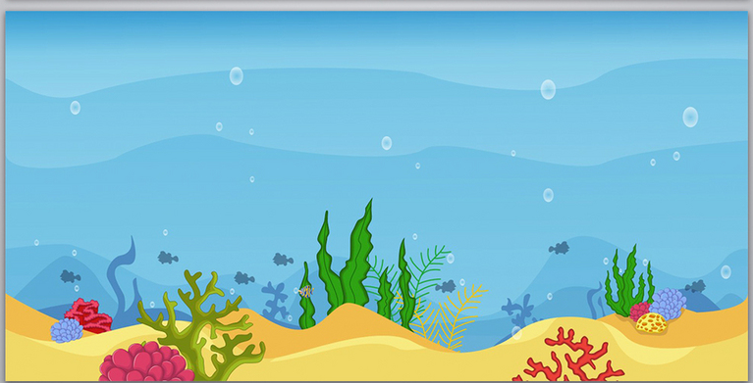
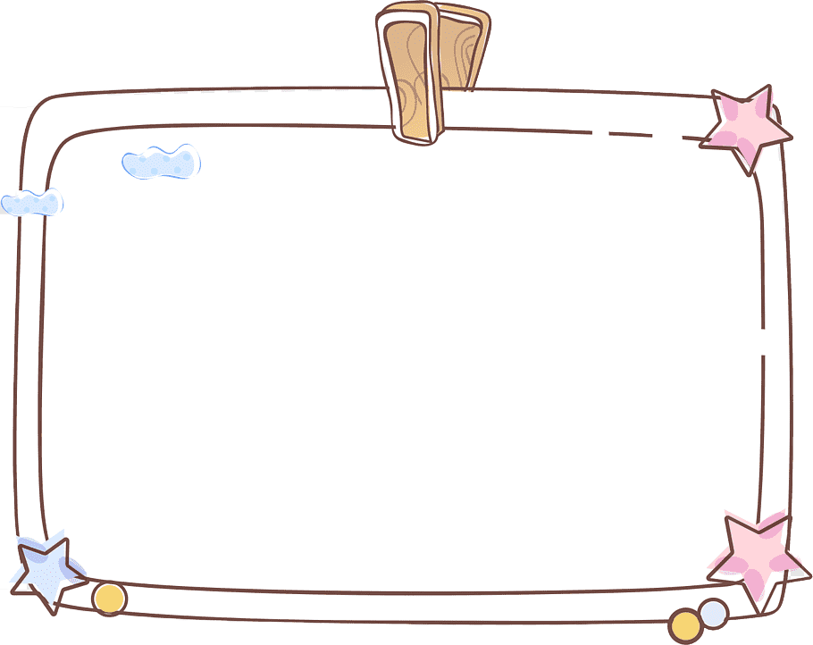
Những tảng đá lớn chắn đường về với biển cả của các chú rùa biển. Em hãy giúp các chú rùa biển đang bị mắc cạn về được với biển cả bằng cách trả lời đúng các câu hỏi nhé!

Slide 5
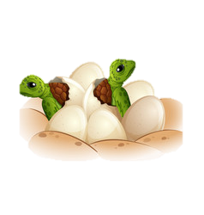
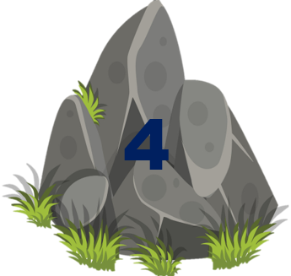
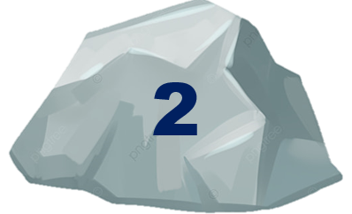
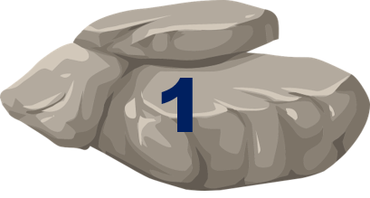
GIẢI CỨU RÙA BIỂN

Slide 6
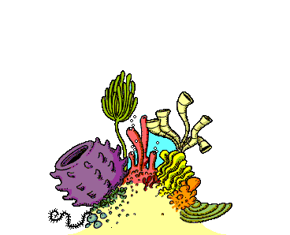
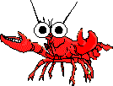
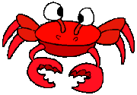
5 x 4 = ?
A. 15
B. 9
C. 20
D. 30

Slide 7
2 x 5 = ?
A. 10
B. 7
C. 15
D. 12

Slide 8
1 con gà có 2 chân.
Vậy 4 con gà có mấy cái chân?
A. 4 cái chân
B. 6 cái chân
C. 8 cái chân

Slide 9
Có 15 cái kẹo chia đều cho 5 bạn. Hỏi mỗi bạn được mấy cái kẹo?
A. 10 cái kẹo
B. 3 cái kẹo
C. 2 cái kẹo

Slide 10
Có 8 cái bút, chia mỗi bạn 2 cái. Hỏi có mấy bạn được nhận bút?
Phép tính đúng là:
A. 8 : 2 = 4
B. 8 : 4 = 2
C. 8 + 2 = 10
D. 8 - 2 = 6

Slide 11
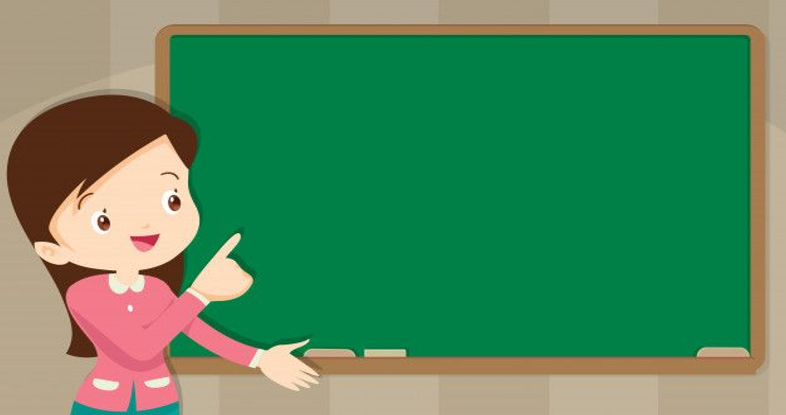
LUYỆN TẬP THỰC HÀNH

Slide 12
Số?
4
Mỗi xe đạp có 2 bánh xe
4
?
a. 2 xe đạp có bánh xe
10
?
b. 5 xe đạp có bánh xe
12
?
c. 6 xe đạp có bánh xe

Slide 13
Nhà Nam thu hoạch được 20 quả dưa hấu.
5
Trả lời các câu hỏi:
a. Nếu chia đều vào 5 rổ thì mỗi rổ có mấy quả dưa hấu?
b. Nếu xếp đều vào mỗi rổ 5 quả dưa hấu thì cần mấy rổ?

Slide 14
5
Nhà Nam thu hoạch được 20 quả dưa hấu.
a. Nếu chia đều vào 5 rổ thì mỗi rổ có mấy quả dưa hấu?
Ta có 20 : 5 = 4
Vậy 20 quả dưa hấu chia đều vào 5 rổ thì
mỗi rổ có 4 quả dưa hấu.

Slide 15
Nhà Nam thu hoạch được 20 quả dưa hấu.
5
b. Nếu xếp đều vào mỗi rổ 5 quả dưa hấu thì cần mấy rổ?
Ta có 20 : 5 = 4
Vậy 20 quả dưa hấu chia đều vào mỗi rổ 5 quả
thì cần lấy 4 rổ.

Slide 16
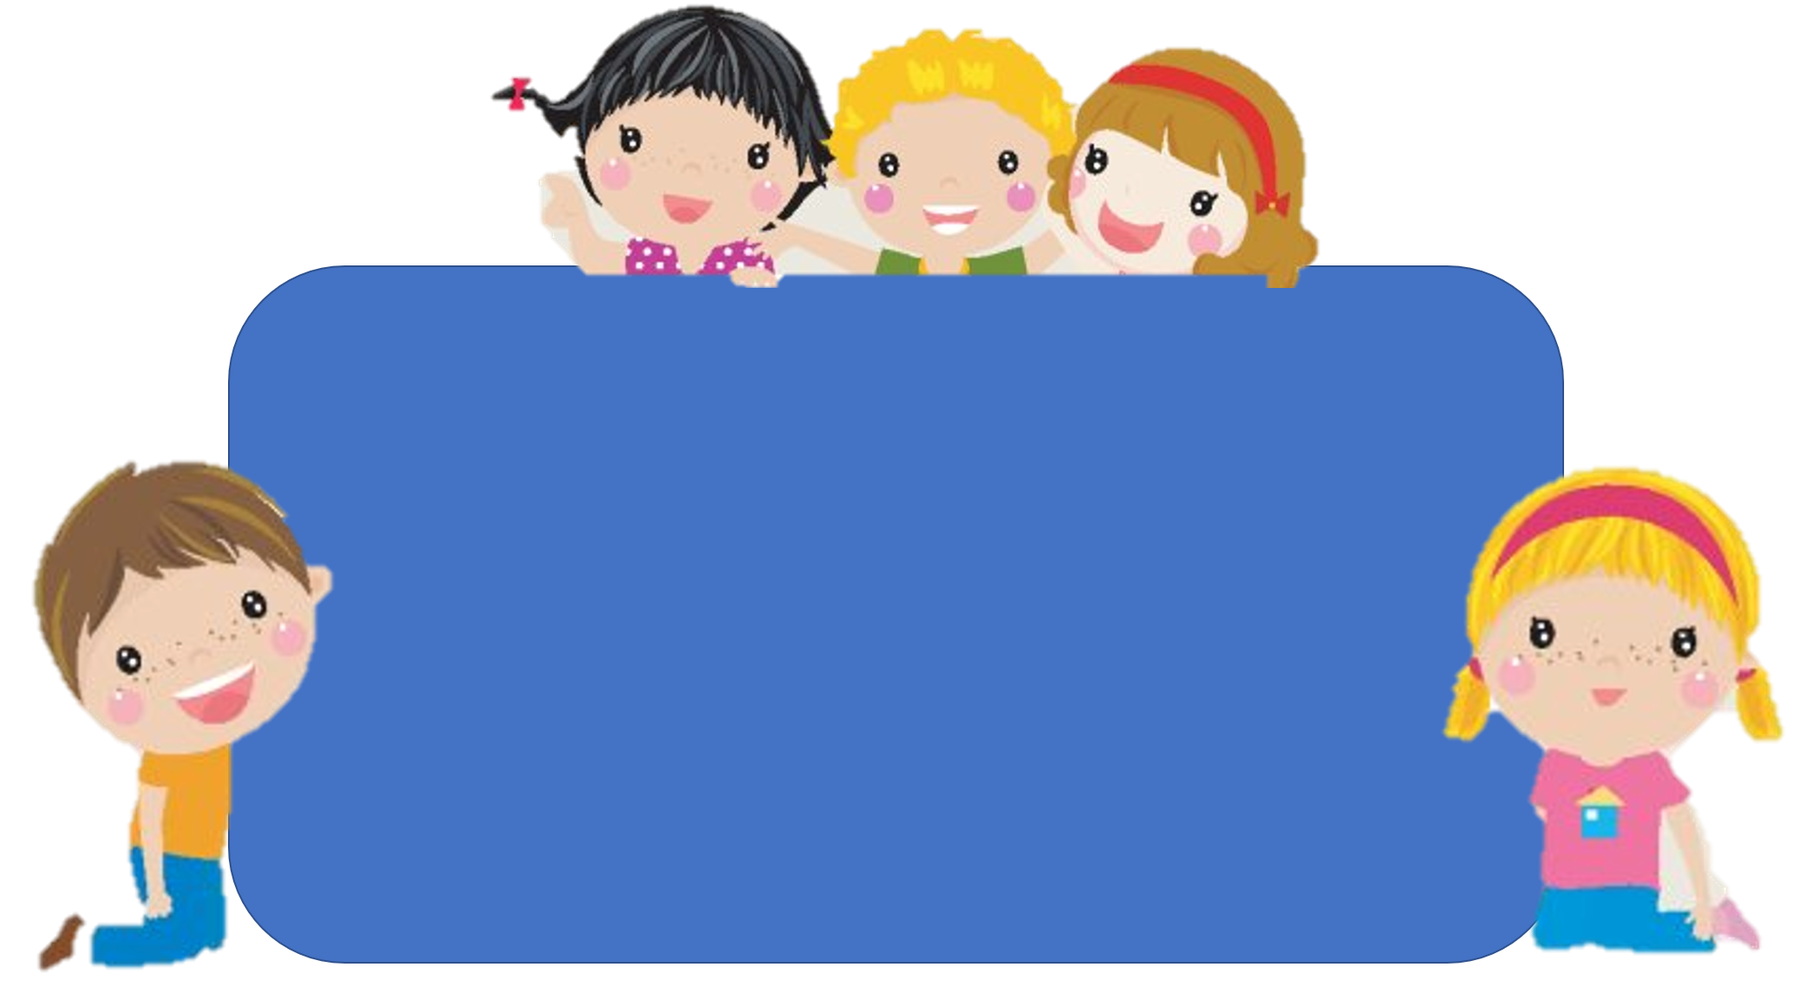
Em hãy chia sẻ những điều học được qua bài này.

Slide 17
DẶN DÒ

